Slide 1
«Путешествие в страну Здоровья»
Подготовила методист
С П «Детский сад№31» ГБОУ СОШ №14 «Центр образования» г. о. Сызрань Самарской области
Кожеватова Елена Владимировна

Slide 2
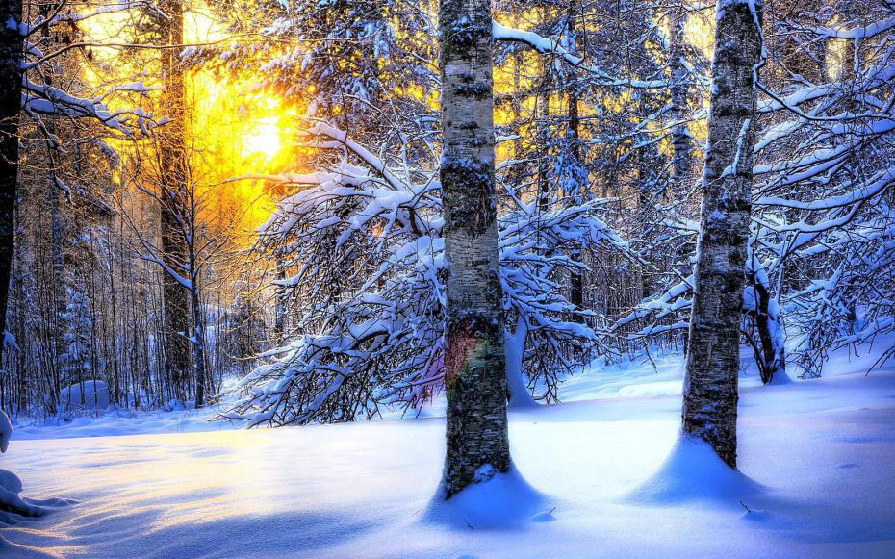
1 остановка - Невидимка

Slide 3
Практический опыт №1

Slide 4
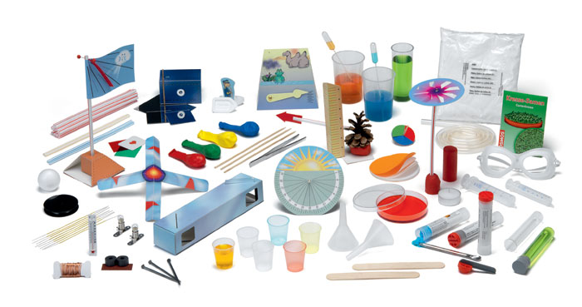
Практический опыт №2

Slide 5
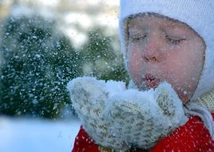
1 секрет Здоровья – СВЕЖИЙ ВОЗДУХ

Slide 6
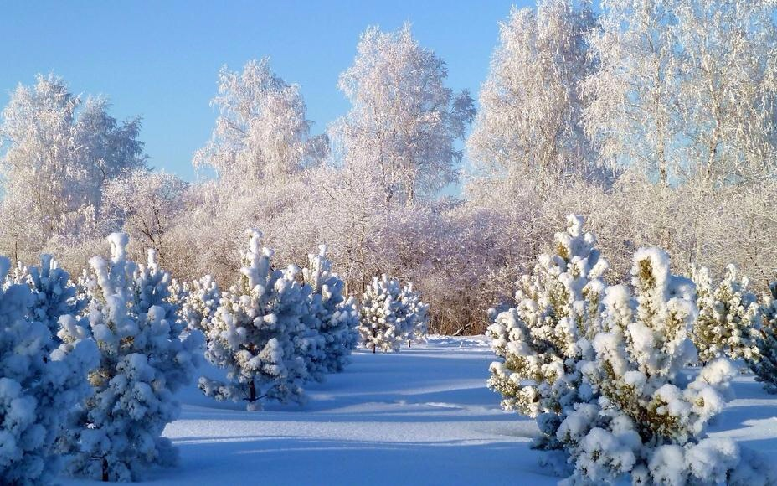
2 остановка – Здоровое питание

Slide 7
Дидактическая игра
Совершенно верно!

Slide 8
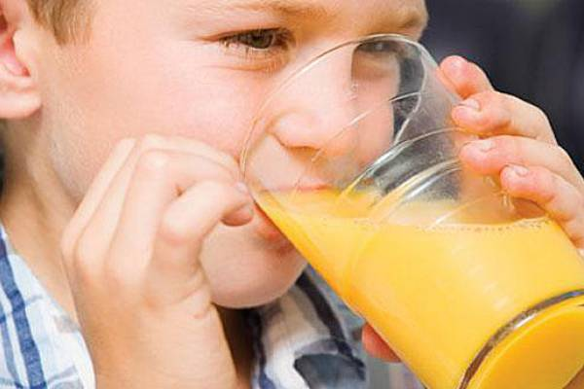
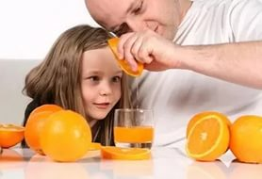
Ешь побольше апельсинов, пей морковный вкусный сок.
И тогда ты точно будешь очень строен и высок

Slide 9
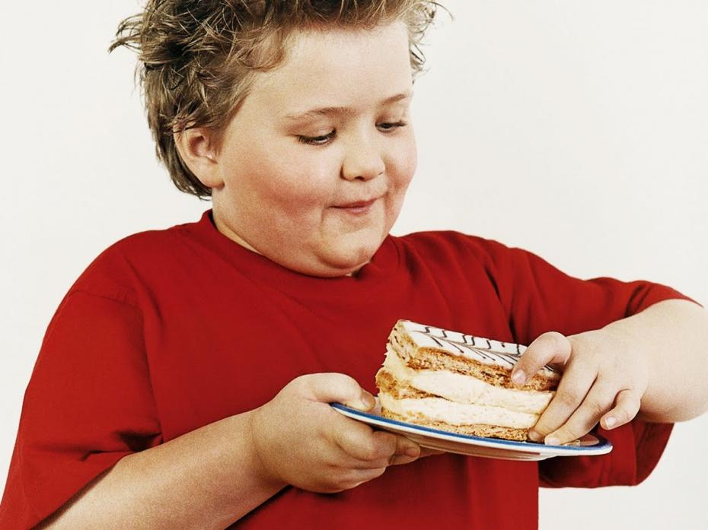
Если хочешь стройным быть,
надо сладкое любить, ешь конфеты, жуй ирис, строен стань, как кипарис

Slide 10
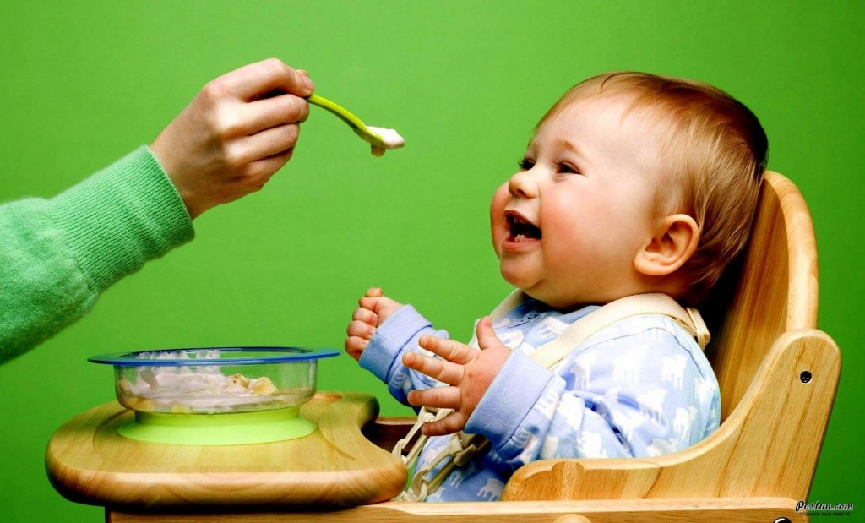
Чтобы правильно питаться, вы запомните совет,
ешьте фрукты, кашу с маслом, рыбу, мед и виноград.

Slide 12
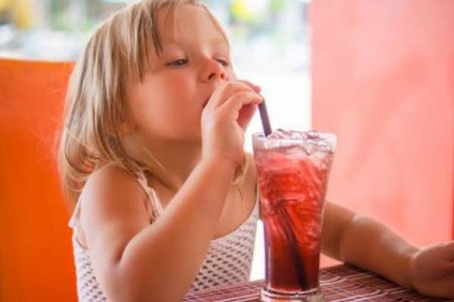
Пейте дети кока - колу

Slide 13
Практический опыт №3

Slide 15
Дидактическая игра:
Полезные и вредные продукты

Slide 16
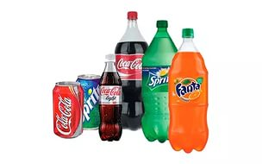
Выберите из этих продуктов полезные.

Slide 18
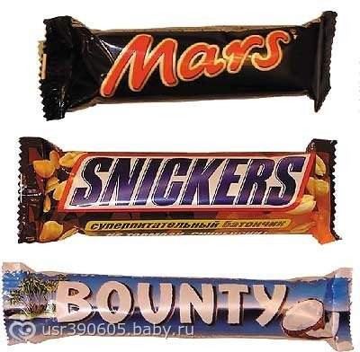
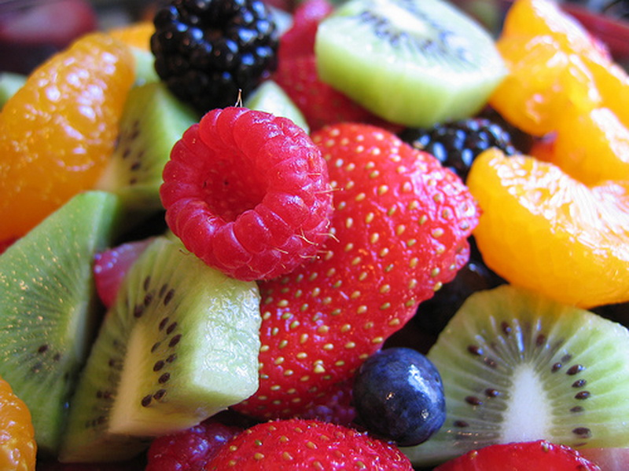

Slide 20
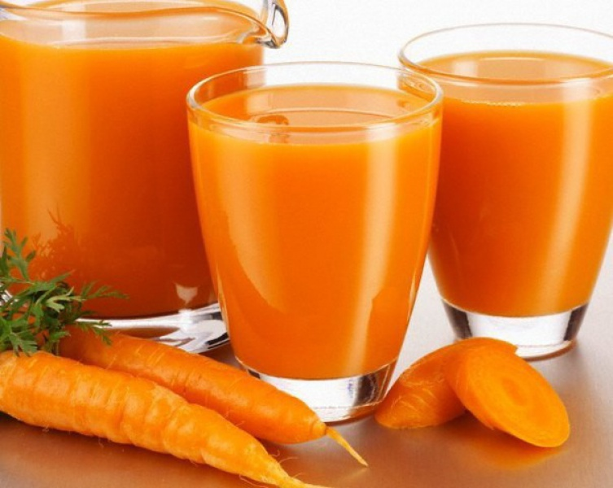
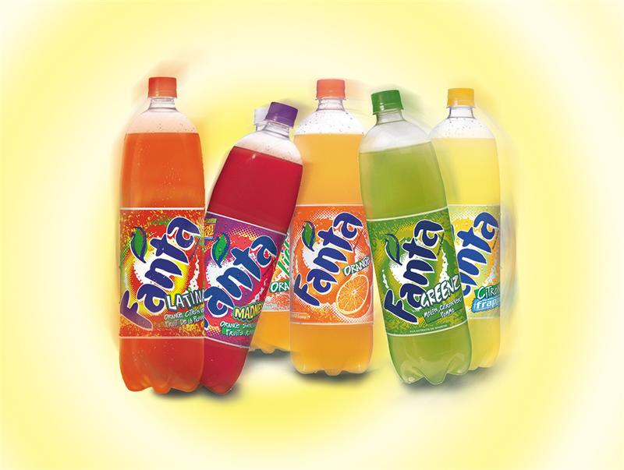
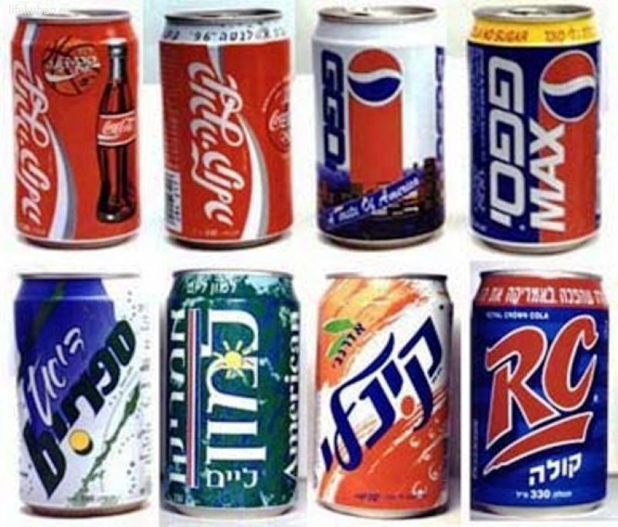

Slide 22
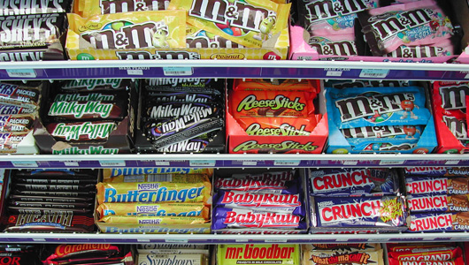
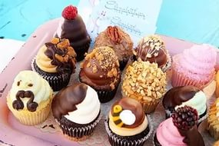
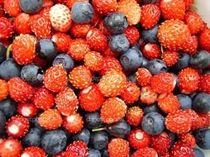

Slide 24
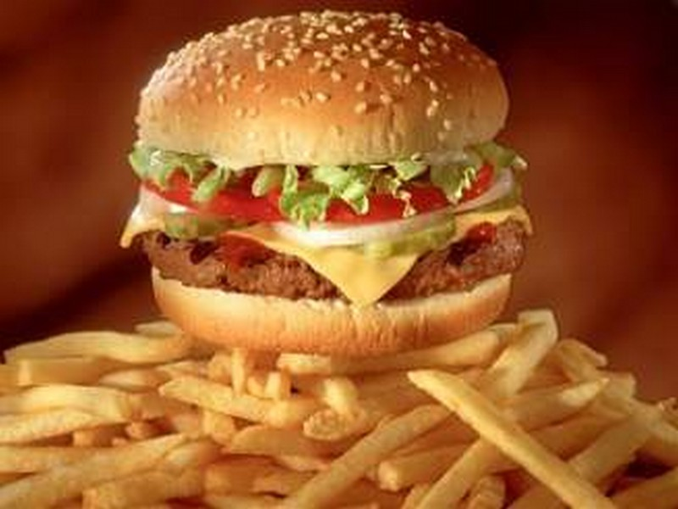
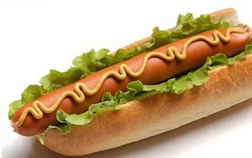
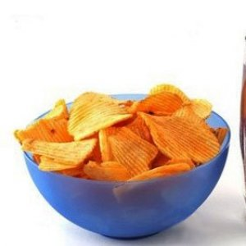
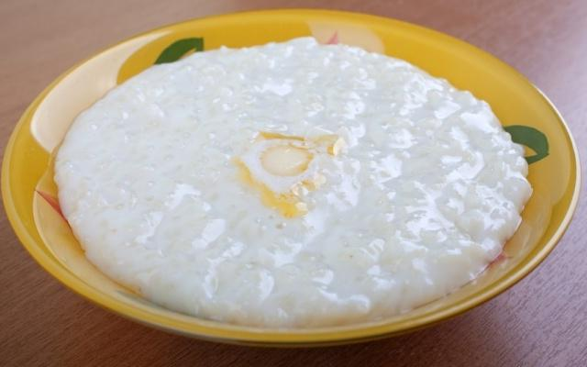

Slide 27
Дидактическая игра:
Где живут витамины?

Slide 28
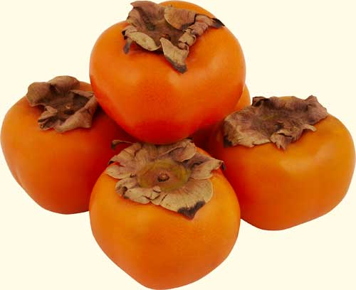
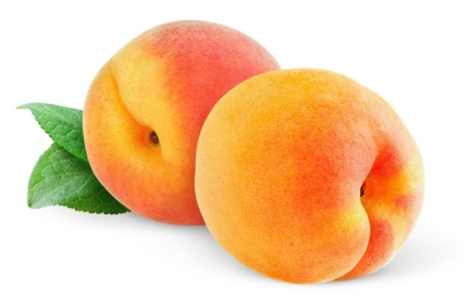
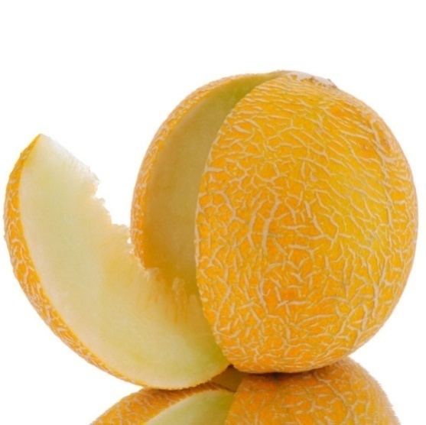

Slide 29
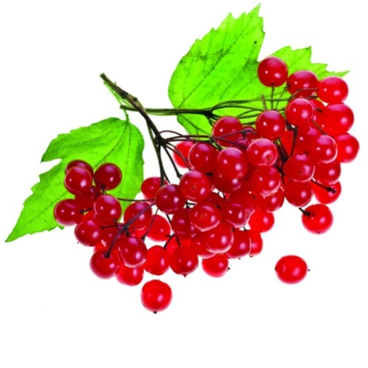
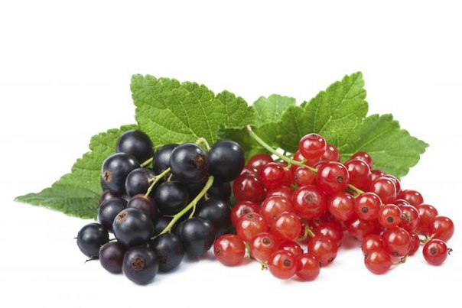
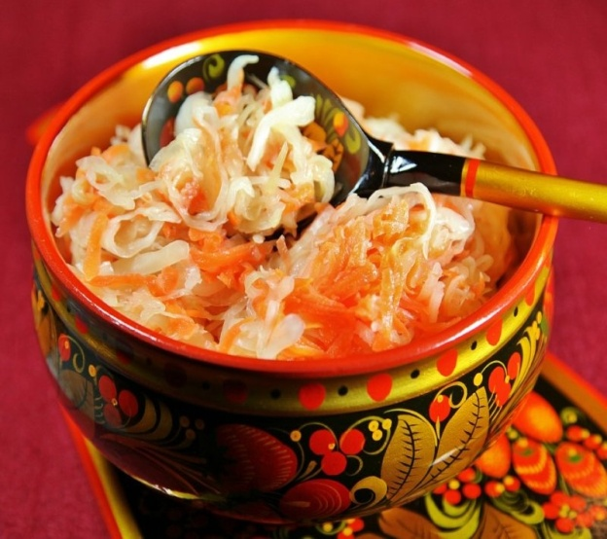

Slide 30
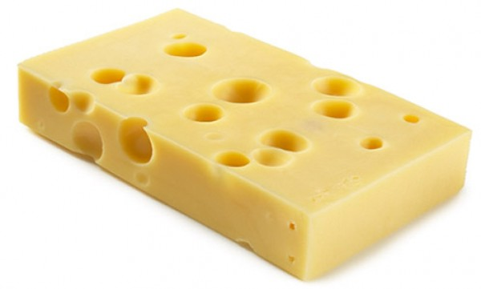
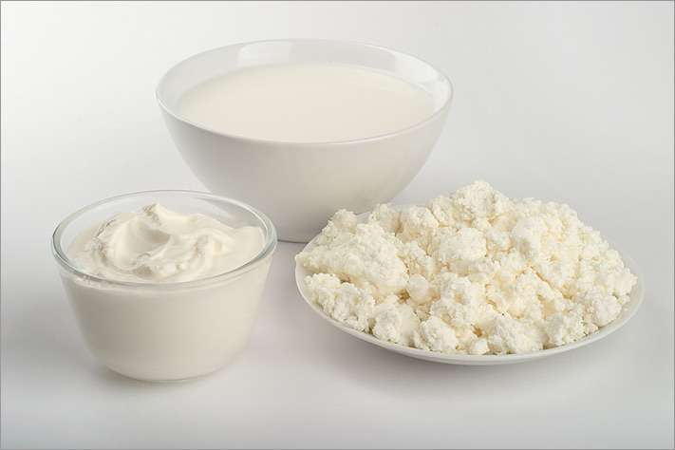
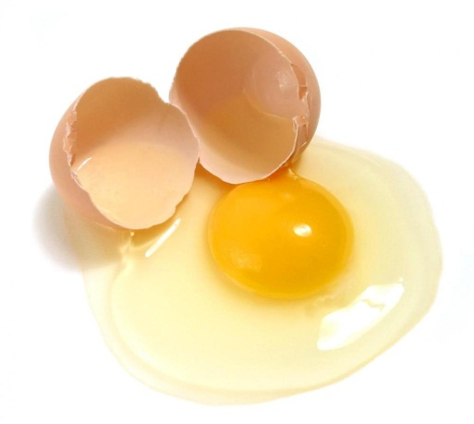

Slide 31
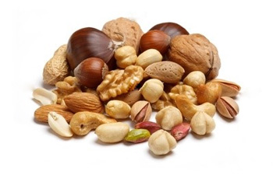
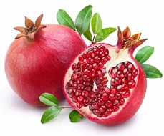
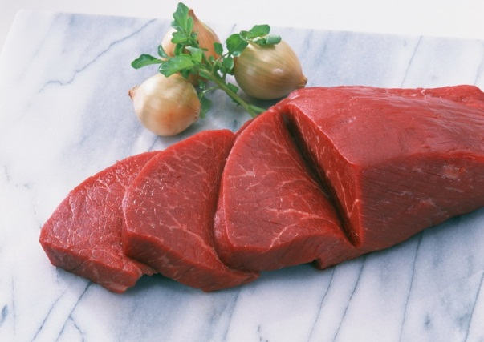

Slide 32
2 секрет Здоровья – ПОЛЕЗНАЯ ЕДА!

Slide 33
3 остановка
секрет Здоровья – ФИЗКУЛЬТУРА И СПОРТ

Slide 34
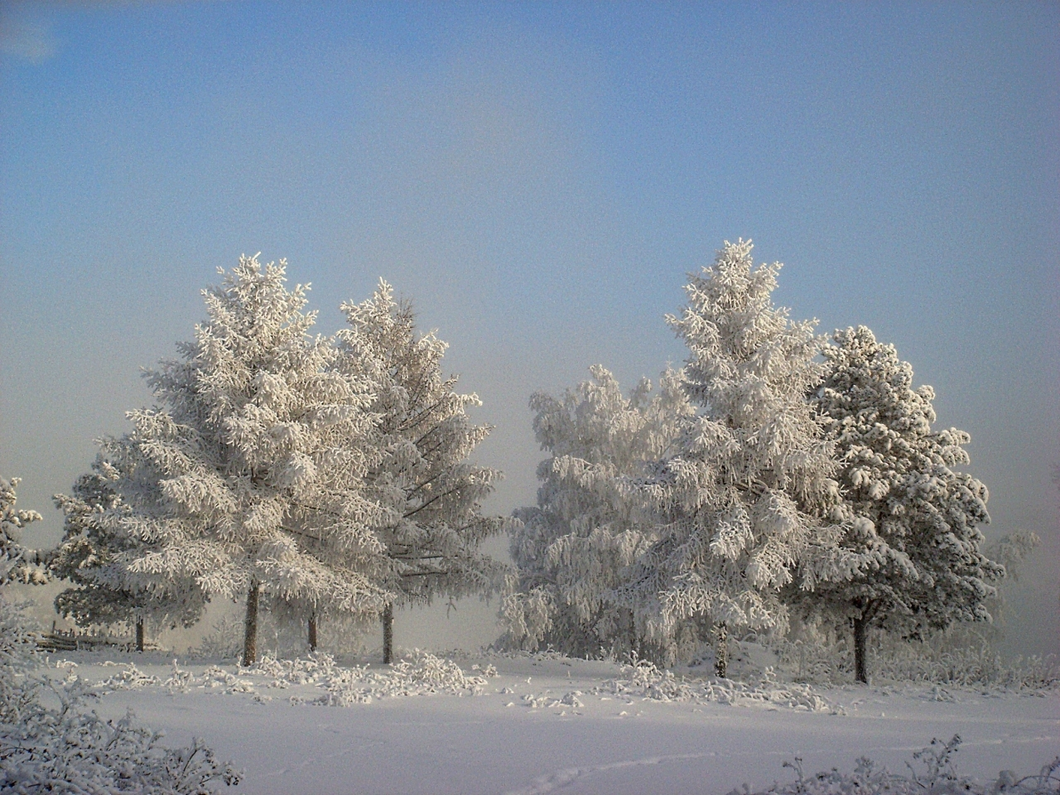
4 остановка – Режим дня

Slide 35
Игра
«Разложи по порядку»

Slide 36
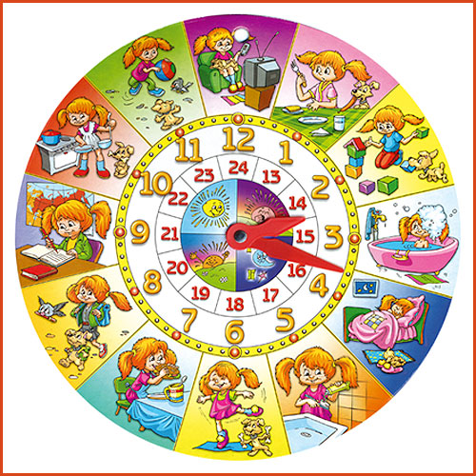
4 секрет Здоровья – РЕЖИМ ДНЯ

Slide 37
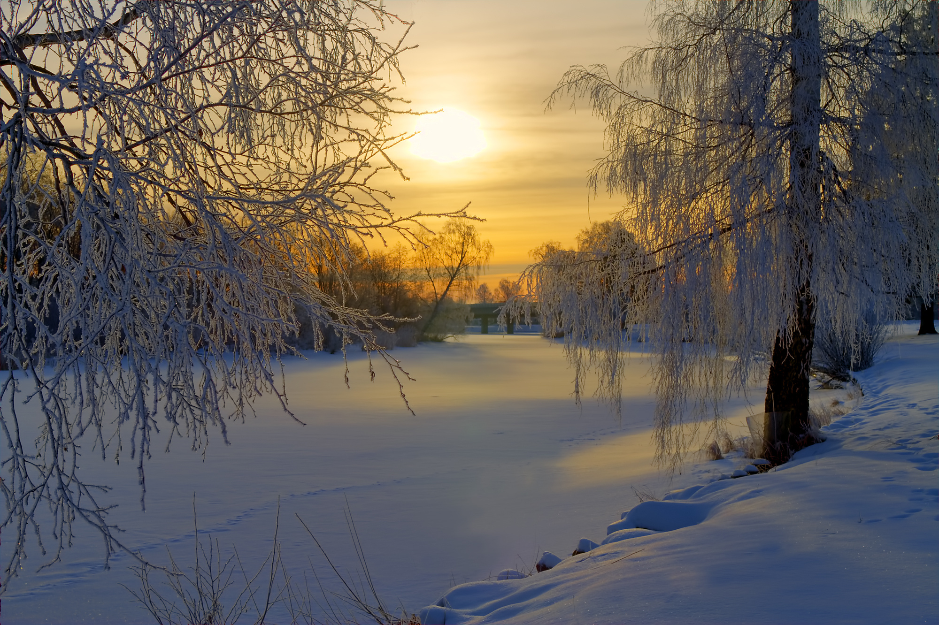
4 остановка – ПОЛЯНКА ЧИСТОТЫ

Slide 38
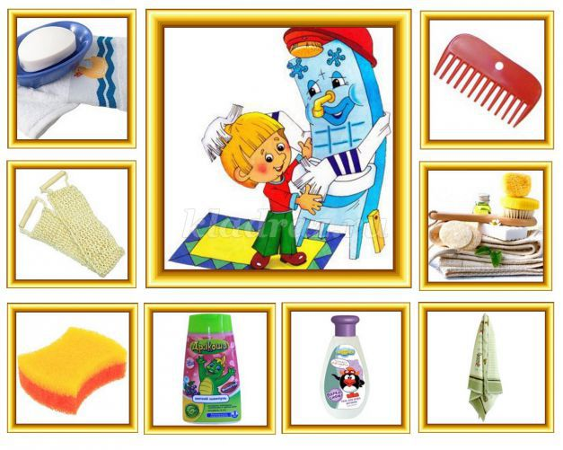
Задачки "Что с чем дружит?"

Slide 39
5 секрет Здоровья –
ЛИЧНАЯ ГИГИЕНА

Slide 40
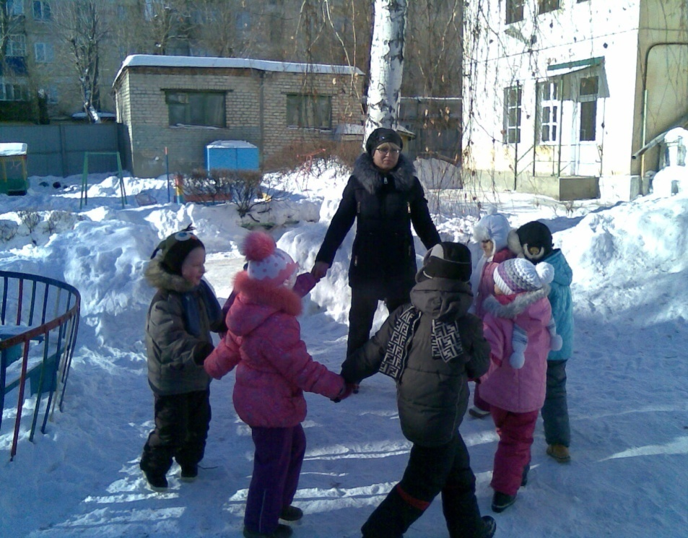
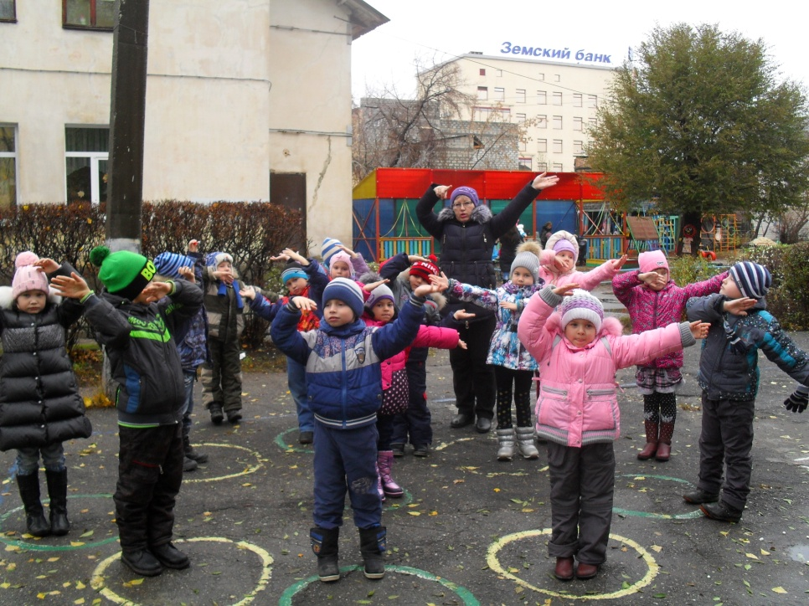
Мы дышим свежим воздухом!

Slide 41
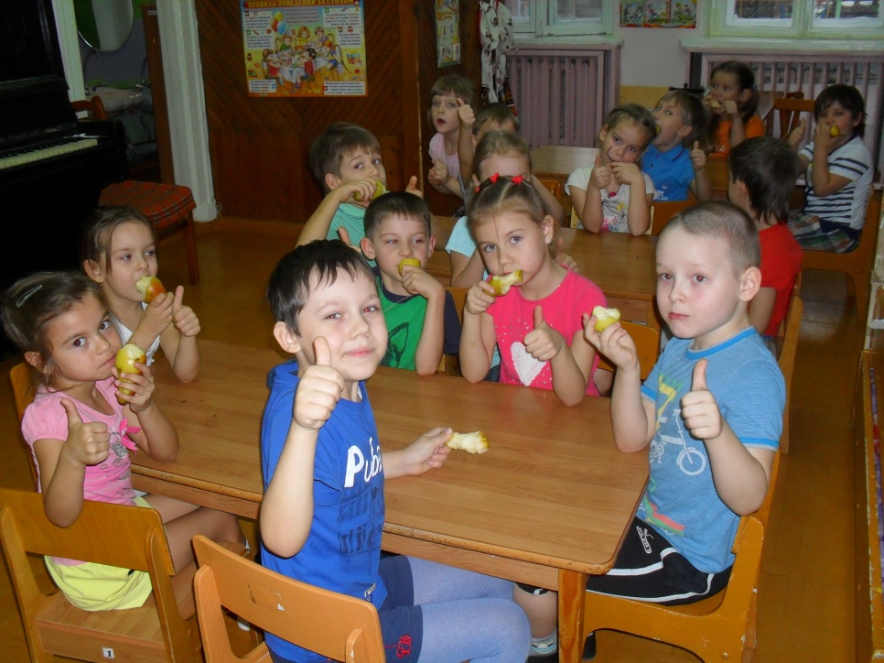
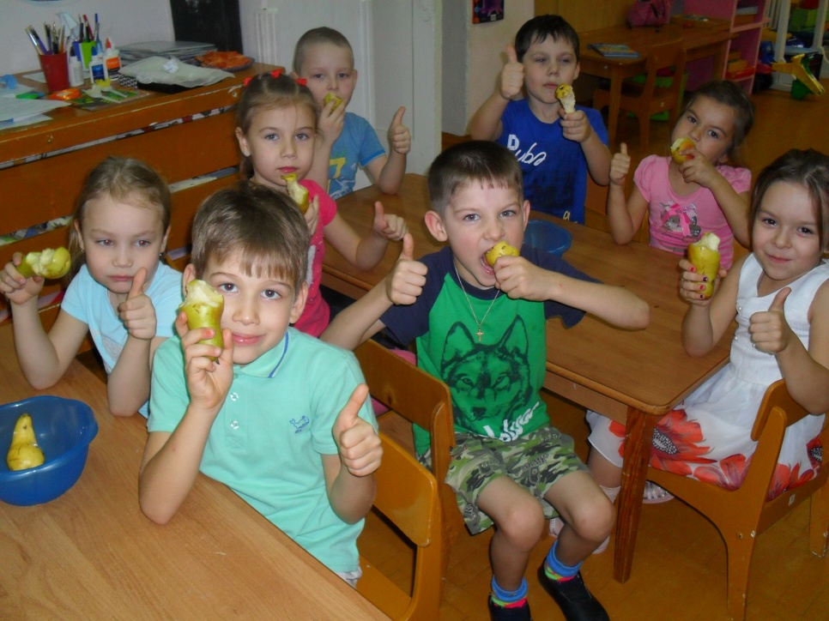
Мы питаемся здоровой пищей!

Slide 42
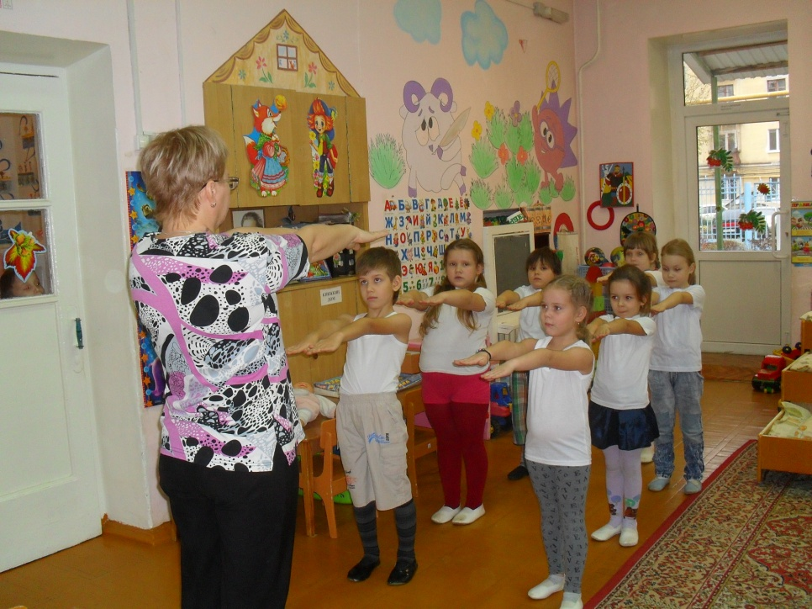
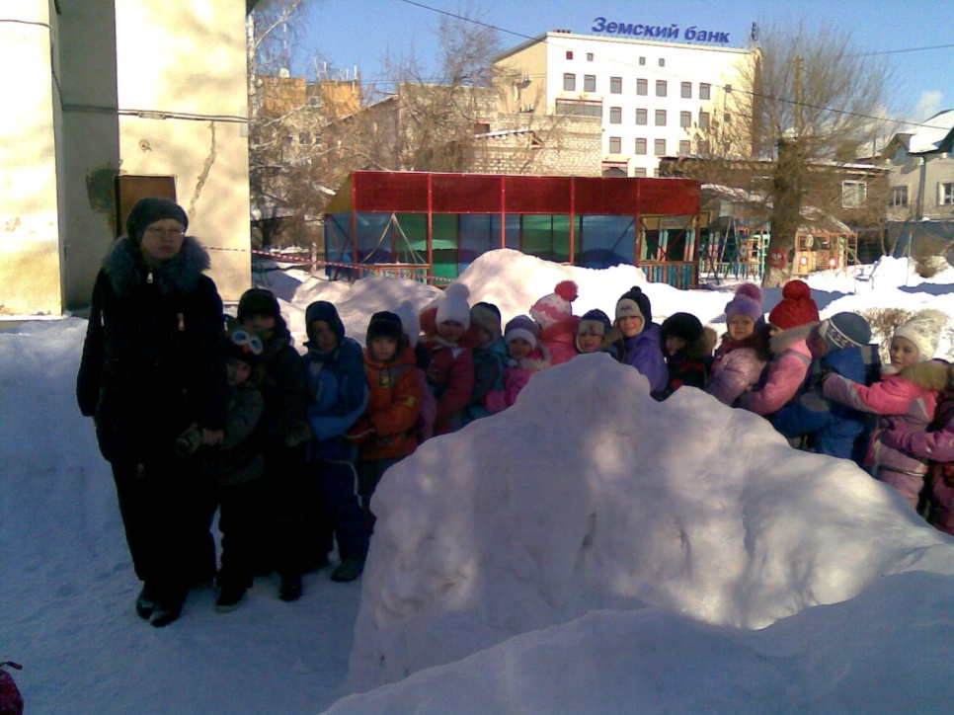
Мы занимаемся физкультурой!

Slide 43
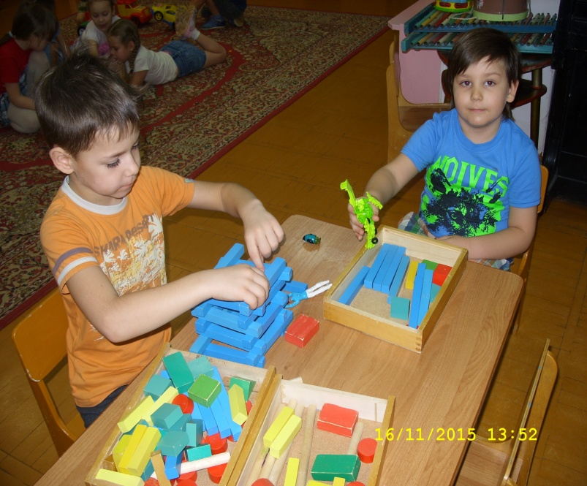
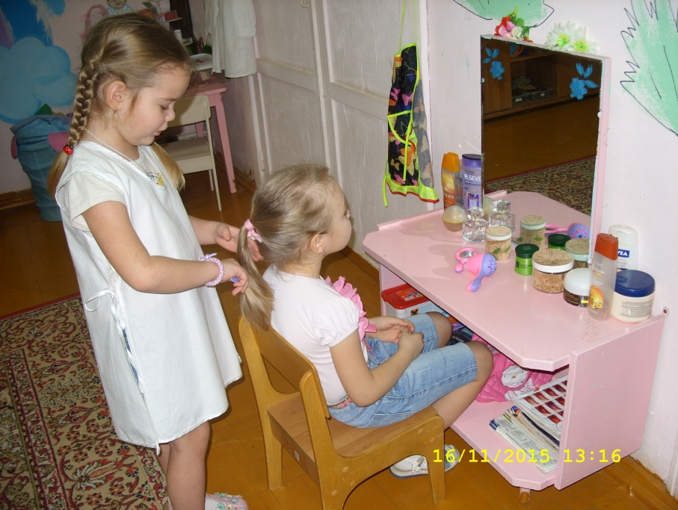
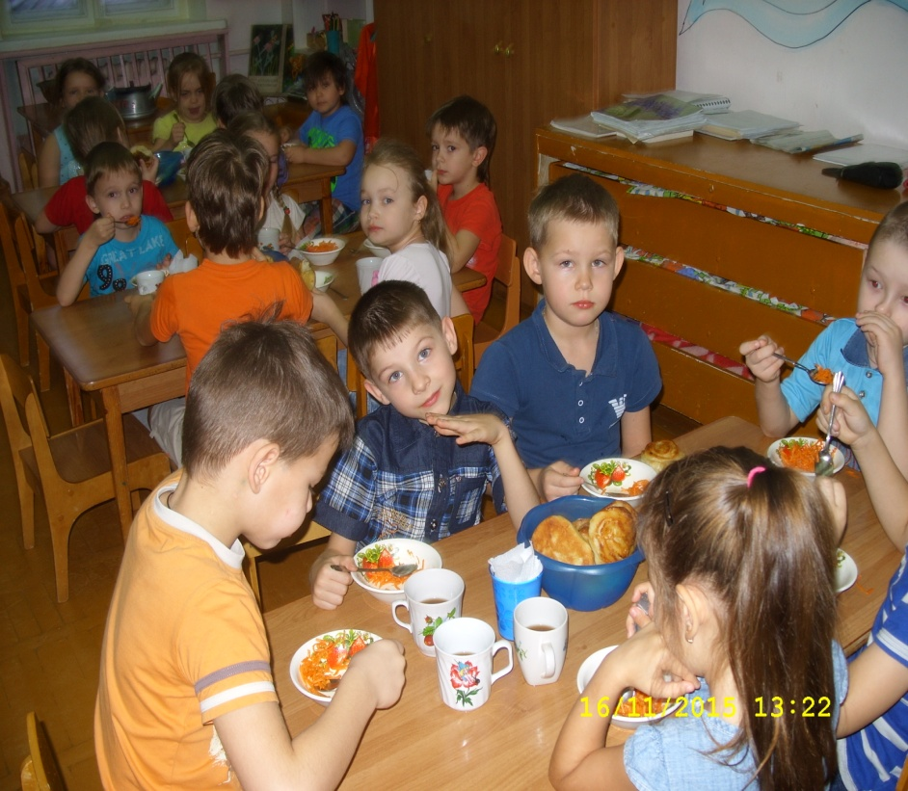
Мы соблюдаем режим дня!

Slide 45
Интернет-ресурсы:
http://img10.proshkolu.ru/content/media/pic/std/4000000/3489000/3488338-0ec1cf62c15cf021.png -фон
http://pixelbrush.ru/uploads/posts/2013-01/1358619010_3-48.jpg -фон голубой
http://img-fotki.yandex.ru/get/9508/16969765.1c2/0_88d5a_f11894dc_M.png -ёлочка

